Slide 1
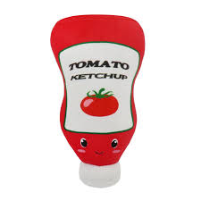
Sauriez-vous décrire le parcours d’un pot de ketchup du champ où poussent la tomate à votre assiette ?

Slide 2
Pouvez-vous positionner
les photos et les légendes
dans l’ordre chronologique ?
Il peut y avoir plusieurs photos
pour la même légende.

Slide 3
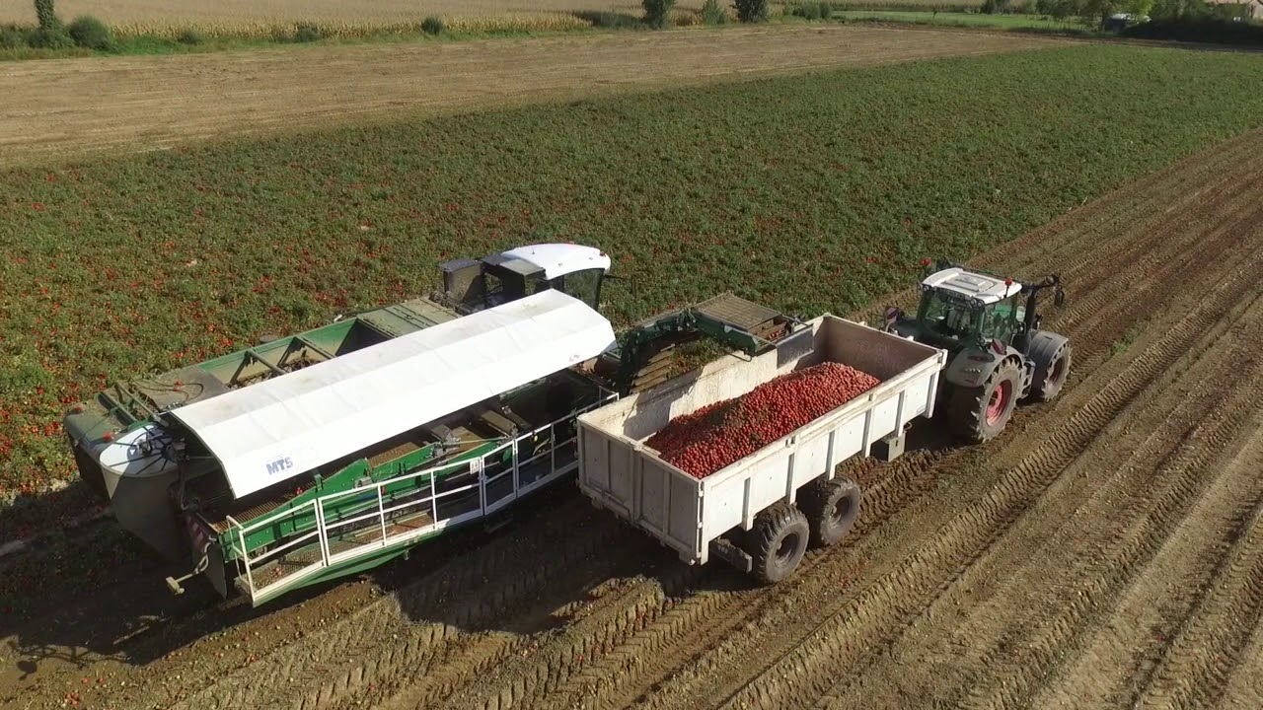
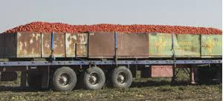
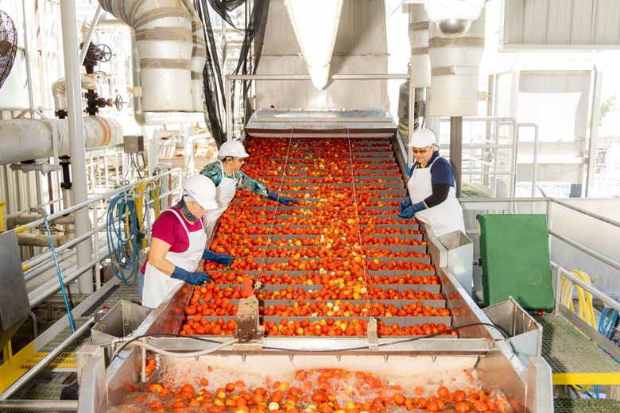
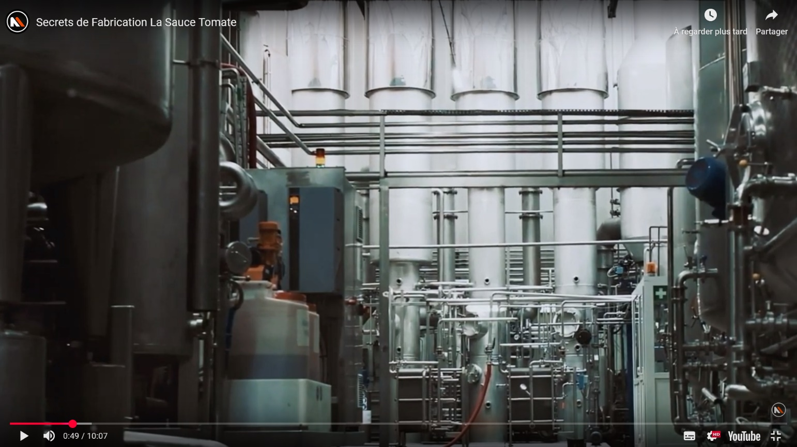
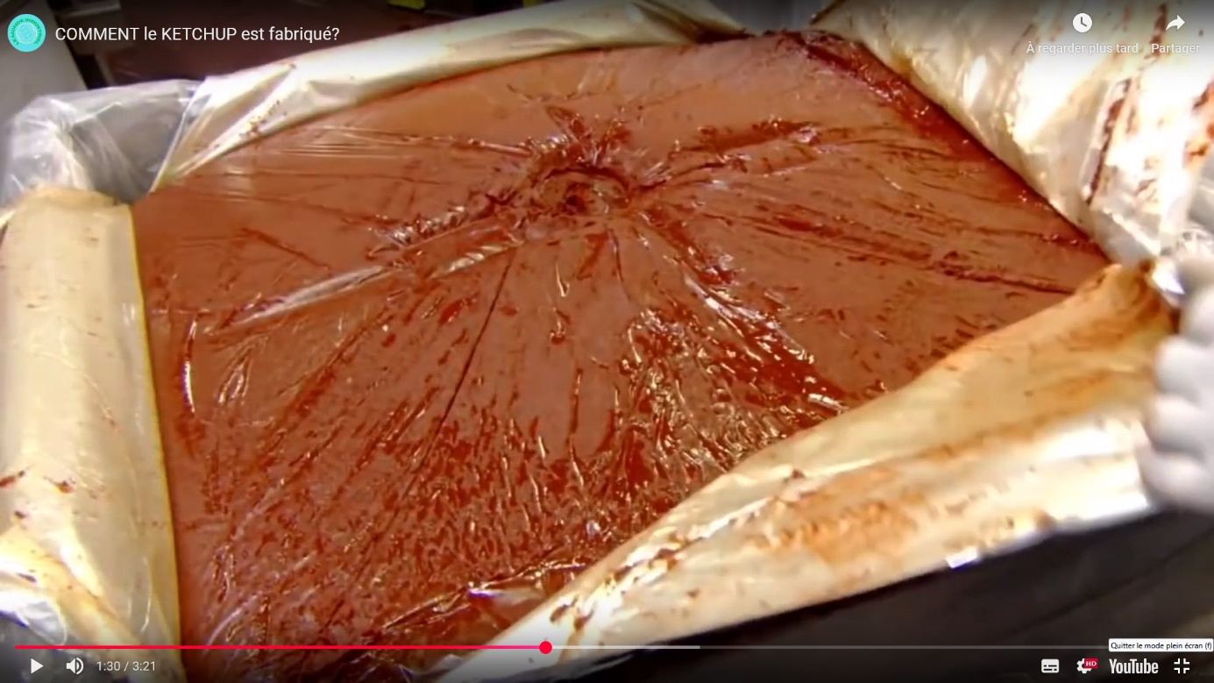
Circuit long
Production
Transport
Transformation 1

Slide 4
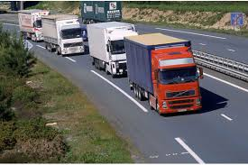
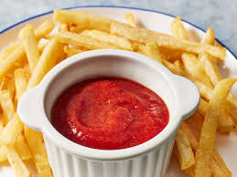
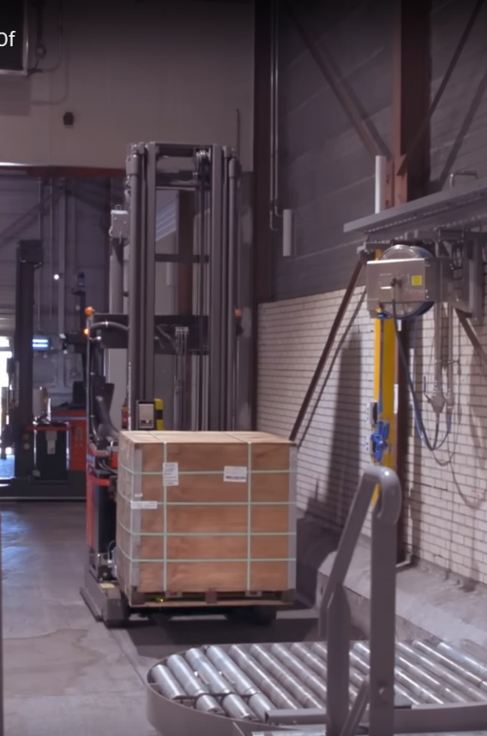
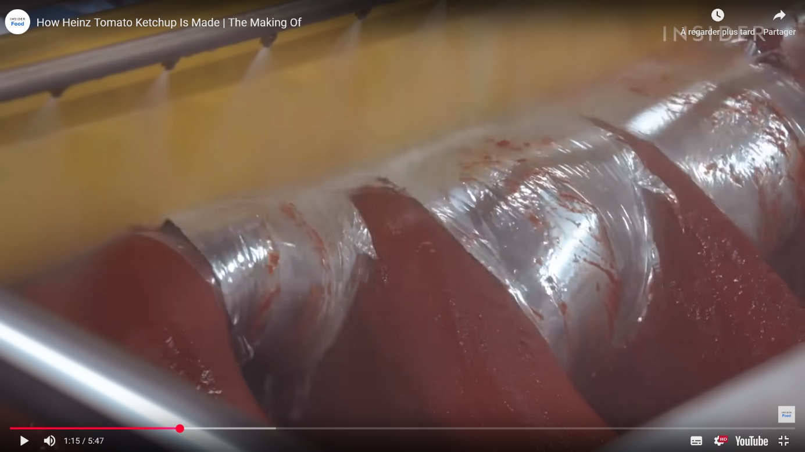
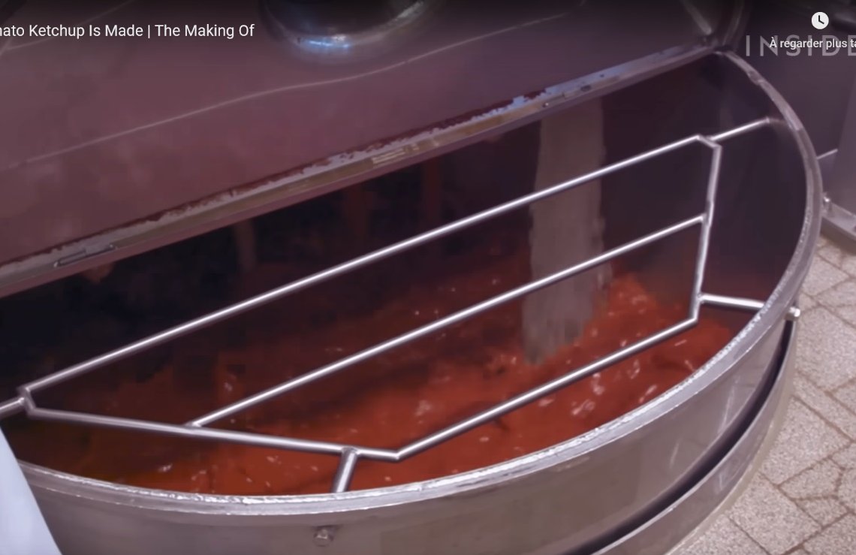
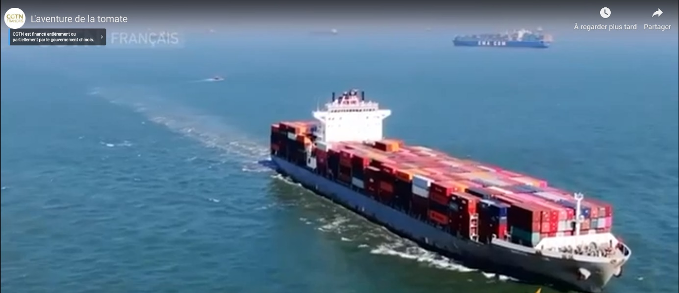
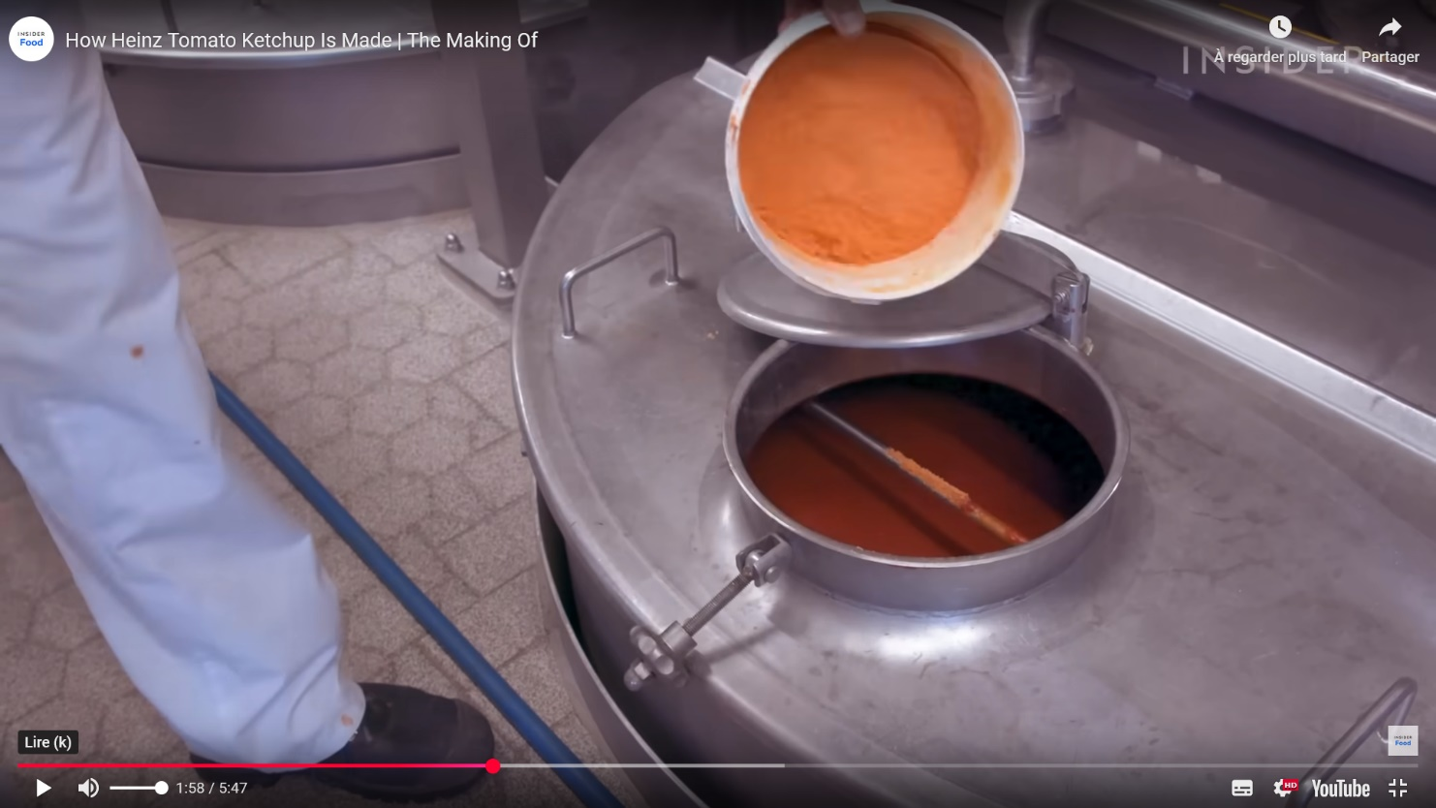
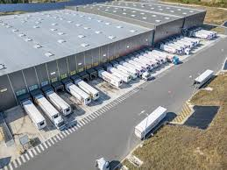
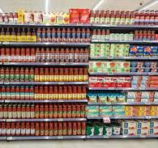
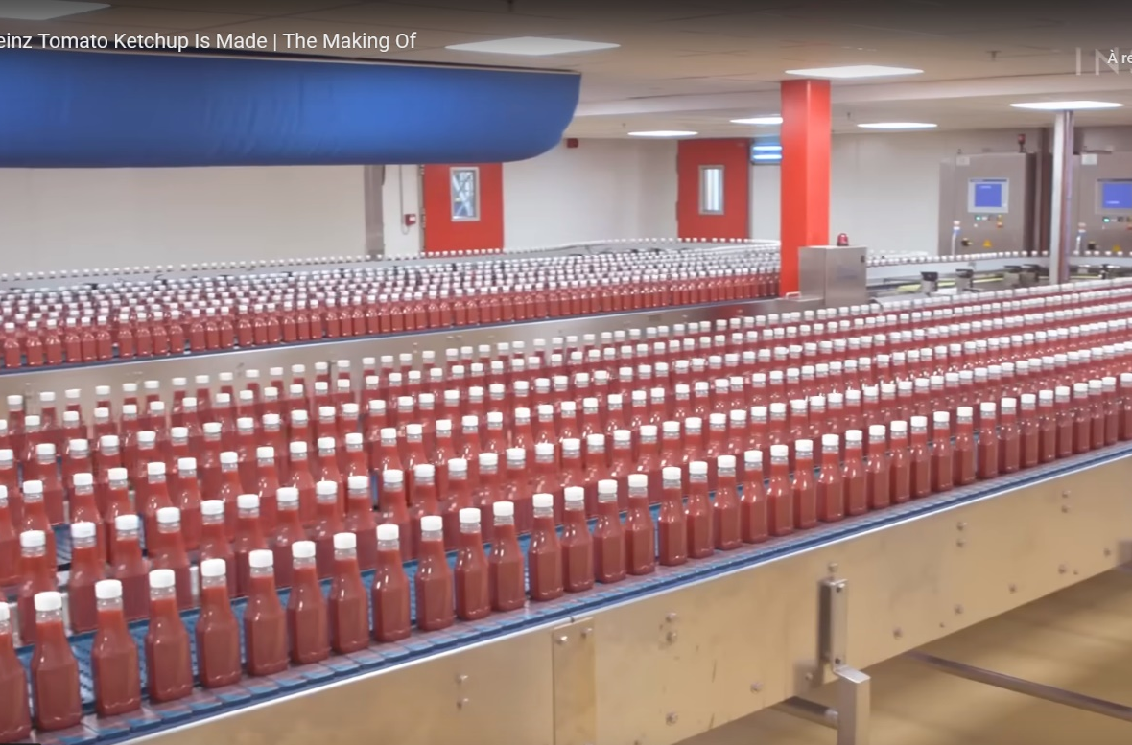
Circuit long (suite)
Transformation 2
Transport intercontinental
Transport
Vente en grande distribution
Stockage base logistique
conditionnement
Transport

Slide 5
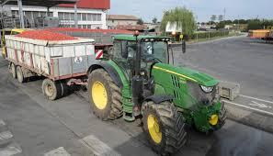
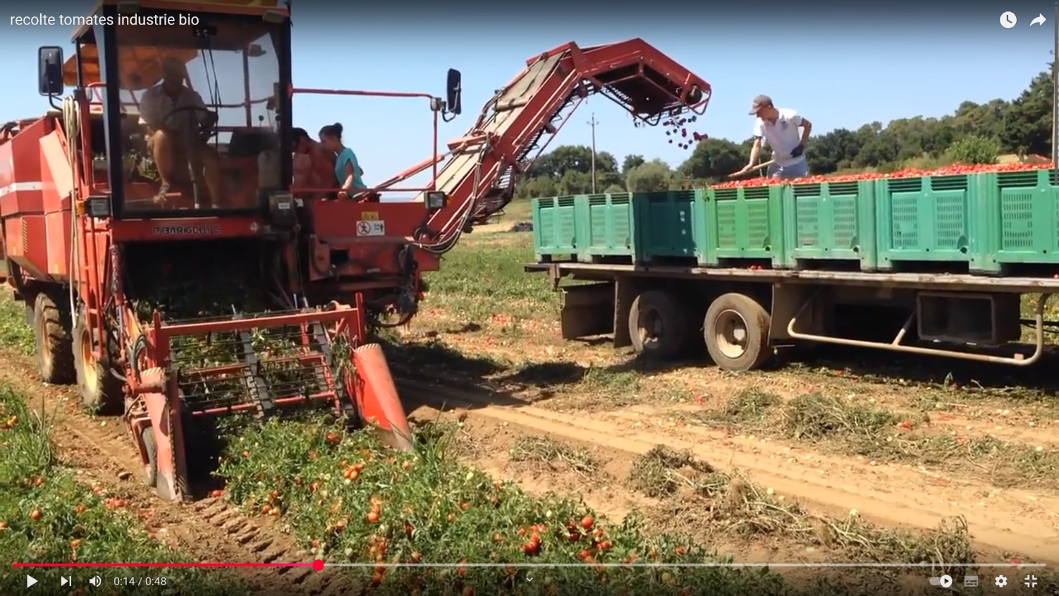
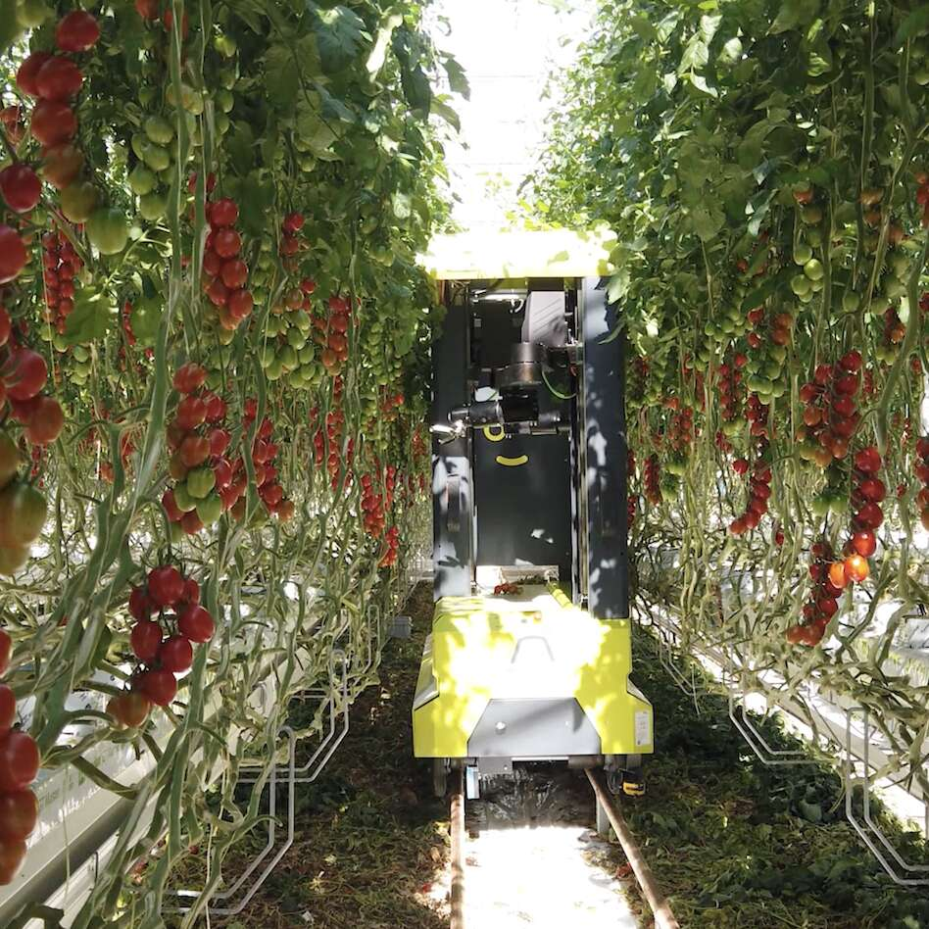
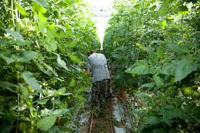
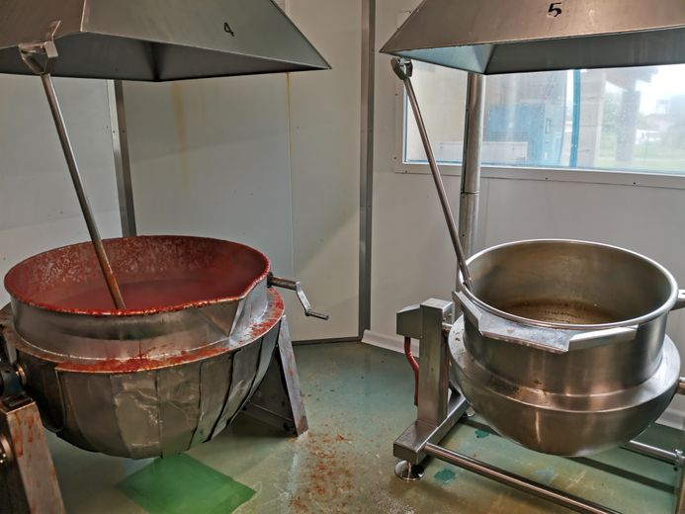
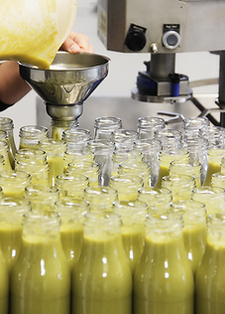
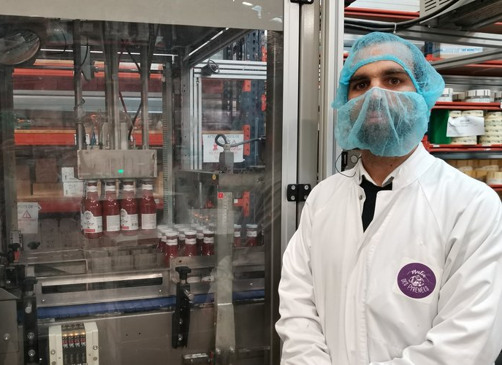
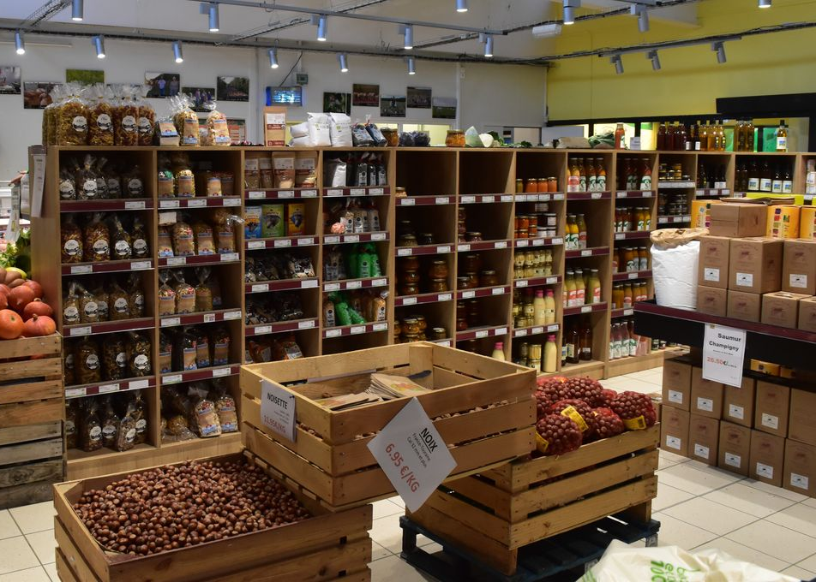
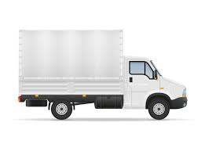
Circuit court
Transport
Production
transformation
vente
conditionnement
Transport

Slide 6
Quelle est la différence entre un circuit court et un circuit long ?
Donner leurs avantages et leurs inconvénients.

Slide 7
Complète le tableau suivant avec les conséquences des deux types de circuits.
Conséquences sur : | Circuits longs | Circuits courts
L’environnement
Les prix des produits
La qualité des produits et leur goût
Les relations entre les producteurs et les consommateurs

Slide 8
Complète le tableau suivant avec les conséquences des deux types de circuits.
Conséquences sur : | Circuits longs | Circuits courts
L’environnement
Les prix des produits | Les prix sont moins chers car quand on produit beaucoup de quantité, on fait des économies d’échelles. Les produits sont aussi moins chers car la main d’oeuvre coute moins dans d’autres pays. | Les prix sont souvent plus chers mais les agriculteurs sont mieux rémunérés car il y a moins d’intermédiaires. Les prix des produits sont fixés plus justement.
La qualité des produits et leur goût | Les fruits et légumes venant de loin sont généralement récoltés bien avant qu’ils n’arrivent à maturité car le transport est plus long. Résultat, ils sont généralement moins riches en certaines vitamines et/ou nutriments et moins savoureux. | Les fruits et les légumes en circuits courts sont récoltés à maturité et distribués rapidement.
Les relations entre les producteurs et les consommateurs |  | Aujourd’hui les espaces de production agricole et les espaces de consommation alimentaire sont déconnectés. Les circuits courts permettent de recréer du lien, de la solidarité et des connaissances (saisonnalité, variétés locales, réalité du métier de paysan, ...)

